Slide 1
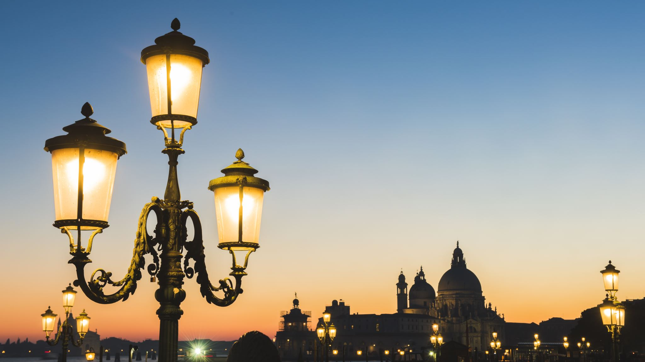
Niezwykła historia języka włoskiego

Slide 2
Temat: Niezwykła historia języka włoskiego
Nauczyciel prowadzący: Anna Trzcińska
Miejsce i termin: zajęcia online dla ZSS nr 78 w IPCZD, październik 2020 roku
Grupa: dzieci starsze
Kompetencje kluczowe: porozumiewanie się w języku ojczystym, umiejętność uczenia się, społeczne i obywatelskie, świadomość i ekspresja kulturowa, naukowe
Cele ogólne: zwrócenie uwagi na piękno i różnice otaczającego nas świata, rozwijanie poczucia estetyki i wrażliwości, rozwijanie zainteresowań związanych z językiem innego narodu europejskiego, pobudzanie aktywności pacjentów, budowanie i wzmacnianie relacji z rodzicami/opiekunami, doskonalenie umiejętności pracy zdalnej

Slide 3
Cele szczegółowe: poznanie historii języka włoskiego, pobudzanie aktywności umysłowej, stymulacja koncentracji i uwagi, rozwijanie zainteresowań kulturowych
Cele terapeutyczne: łagodzenie napięć emocjonalnych związanych z leczeniem i pobytem w szpitalu poprzez udział w zajęciach, rozpoznawanie swoich mocnych stron, rozwijanie szacunku do innych kultur i siebie, dostarczenie pozytywnych treści o sobie, budowanie poczucia bezpieczeństwa, szacunku i zaufania
Metody: podająca – objaśnienia, polecenia
Środki dydaktyczne: tekst przewodni, prezentacja PowerPoint, linki: https://www.treccani.it/enciclopedia/storia-della-lingua_(Enciclopedia-dell'Italiano)/, http://eviaitaliana.pl/jezyk-wloski-niezwykla-historia-jego-narodzin/, https://rossanaweb.altervista.org/blog/sintesi-di-storia-della-lingua-italiana/ (dostęp: 26.10.2020), fotografie: https://www.touringclub.it/evento/capua-ce-il-placito-capuano-quarta-edizione, https://it.wikipedia.org/wiki/Indovinello_veronese, https://giorgiobaruzzi.altervista.org/blog/primi-documenti-scritti-volgare-italiano/, https://www.ebay.it/itm/La-Divina-Commedia-Dante-Alighieri-1938-/183397428919, https://biografieonline.it/biografia-alessandro-Manzoni (dostęp: 26.10.2020)

Slide 4
Przebieg zajęć:
1. Wstęp: przywitanie wychowanków i zaproszenie wraz z rodzicami/opiekunami do udziału w zajęciach
2. Objaśnienie tematu i formy zajęć
3. Część właściwa:

Slide 5
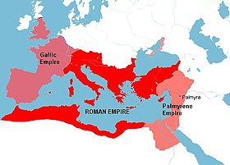
Niezwykła historia języka włoskiego – korzenie
Historia języka włoskiego sięga starożytności i czasów dominacji Cesarstwa Rzymskiego na półwyspie Apenińskim. W prawie całym Imperium Rzymskim językiem urzędowym była łacina. Ta jednak była niejednorodna. Literaci i ludzie kultury posługiwali się łaciną klasyczną, zaś zwykli mieszkańcy imperium rzymskiego mówili językiem ludowym, potocznym.
Z łaciny ludowej wywodzą się późniejsze języki romańskie: język włoski, hiszpański, portugalski, francuski i rumuński, a także języki już wymarłe jak judeo-portugalski oraz dalmatyński.
Fot.: sodiummedia.com

Slide 6
korzenie
W czasie ekspansji Cesarstwa Rzymskiego w Europie, podbijana ludność stopniowo ulegała latynizacji, czyli wyparciu miejscowych języków na rzecz łaciny potocznej. Proces ten jednak nie był całkowity, jako że miejscowe języki odciskały swój ślad na łacinie.
Rozległość terenów podbitych przez Rzymian i związane z tym zróżnicowanie narodów poddanych procesowi latynizacji, spowodowało powstanie wielu dialektów, które są w rzeczywistości wariacjami łaciny potocznej. Proces ten znacznie się nasilił po upadku cesarstwa, kiedy zerwana została łączność między poszczególnymi terenami. Drugim elementem mającym wpływ na zróżnicowanie dialektów był proces naturalnej ewolucji jakiemu podlegają wszystkie języki.

Slide 7
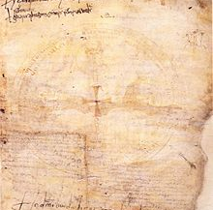
Indovinello veronese czyli zagadka werońska
W 1924 roku w bibliotece biskupstwa w Weronie, Vincenzo De Bartholomaeis, odkrył przypadkiem inskrypcję w postaci zagadki, którą nieznany kopista umieścił na marginesie pergaminowego rękopisu.
Rękopis powstał w Hiszpanii w 842 roku, natomiast sama inskrypcja pochodziła z okresu późniejszego. Choć istnieją spory wśród naukowców czy zagadka jest napisana w języku łacińskim, czy jest to już język włoski, to większość opowiada się za przekonaniem, że jest to jeden z pierwszych dokumentów z wczesnej fazy rozwoju języka włoskiego, zwanego volgare.
Fot.: it.wikipedia.org

Slide 8
Indovinello veronese
Zagadka brzmi:
Se pareba boves,
alba pratàlia aràba
et albo versòrio teneba,
et negro sèmen seminaba
Fot.: La Voce. Quotidiano online

Slide 9
Indovinello veronese
Tłumaczenie na język włoski i polski:
Se pareba boves, / Spingeva avanti i buoi / Prowadził przed sobą woły
alba pratàlia araba / solcava arando un campo bianco / białe pole orał
et albo versòrio teneba, / teneva un bianco aratro / biały pług trzymał
et negro sèmen seminaba / e seminava nero seme / czarne ziarno siał
Jakie jest rozwiązanie zagadki?

Slide 10
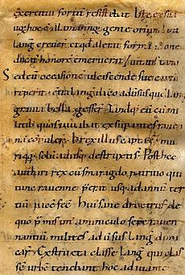
Indovinello veronese
Autor miał na myśli pisarza, którego palce (woły) zapisywały pergamin (białe pole) za pomocą pióra (pług) i atramentu (czarne ziarno).
Fot.: LetteraTUreStorie - Altervista

Slide 11
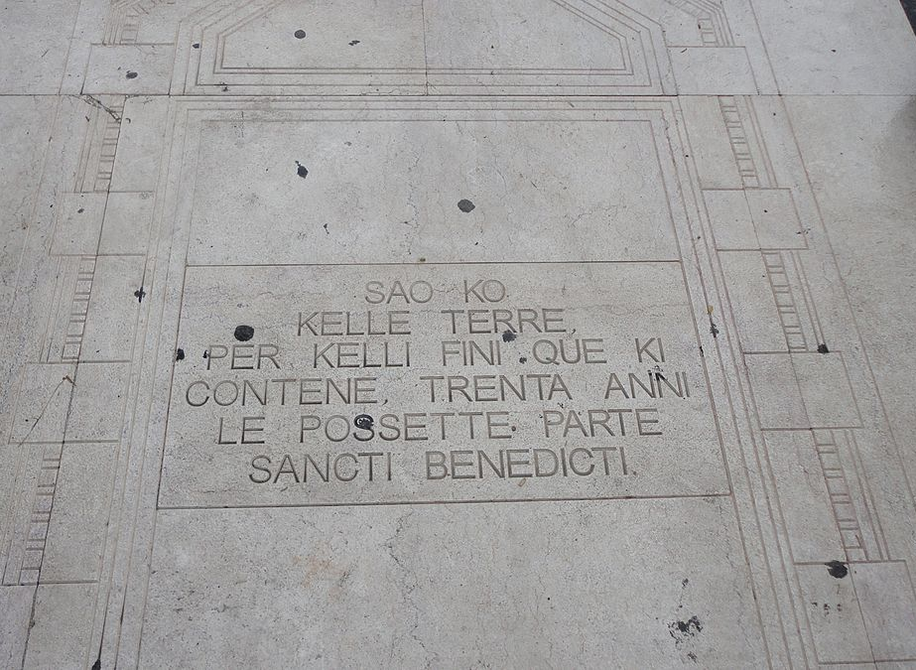
Placiti Cassinesi
Placiti Cassinesi to cztery złożone pod przysięgą zeznania świadków (spisane między 960 a 963) w sprawie sporu o przynależność pewnych ziem do klasztoru w Montecassino. Świadkowie, którymi byli klerycy, wskazali granice terenów nielegalnie zajętych przez pewnego gospodarza po zniszczeniu opactwa w 885 roku przez Saracenów. Po przesłuchaniu, spór sędzia rozstrzygnął na korzyść klasztoru.
Dokumenty zostały napisane po łacinie, natomiast sama formuła zeznania świadków, została spisana w języku volgare. Dzięki temu są to pierwsze urzędowe dokumenty sporządzone we włoskim volgare. Obecnie przechowywane są w bibliotece klasztoru w Montecassino.
Fot.: Capua (CE) il Placido Capuano in: Touring Club

Slide 12
Szkoła sycylijska i początek historii literatury włoskiej
Pierwsza połowa XIII wieku przyniosła zmiany. Początkiem było hojne wsparcie działalności literackiej i kulturalnej przez króla Sycylii, Fryderyk II Hohenstauf (Federico II di Svevia). Ta sprzyjająca atmosfera na dworze królewskim przyczyniła się do narodzenia sycylijskiej szkoły poetyckiej, która poprzez swoją działalność spopularyzowała język sycylijski.
W tym okresie język sycylijski zdominował inne języki, a twórczość poetów sycylijskich dała początek historii literatury włoskiej.
W drugiej połowie XIII wieku na znaczeniu zyskała Florencja, która poprzez swoją rosnącą potęgę ekonomiczną i polityczną stała się zarazem kolebką kultury i cywilizacji. Dzięki mecenatowi najwięksi artyści mieli możliwość rozwijać swoje talenty i poprzez swoje dzieła rozsławiać Florencję, a także język florencki. Tutaj żyli i tworzyli między innymi Giotto oraz Brunelleschi (autor słynnej kopuły, będącej symbolem Florencji), a także uważani za trzy filary języka włoskiego: Dante, Petrarca i Boccaccio.

Slide 13
La questione della lingua czyli tzw. kwestia języka
W XIV wieku nie istnieje jeszcze państwo włoskie. Półwysep jest wciąż podzielony terytorialnie i zróżnicowany językowo. Językiem urzędowym nadal pozostaje język łaciński, ale ludność każdego z państw-miast na co dzień posługuje się swoim dialektem. W środowisku literackim od dawna toczy się jednak dyskusja nad problemem języka, a mianowicie: który język byłby właściwy do zaadaptowania na całym półwyspie?

Slide 14
Dante alighieri, De vulgari eloquentia
Kwestia ta osiągnęła kulminację wraz z wydaniem dzieła Dantego Alighieri, Il De vulgari eloquentia (około 1303/1305 r.). W traktacie, który został napisany w języku łacińskim i poświęcony włoskim dialektom, autor proponuje język włoski jako język nauki i kultury. Próbuje również ustalić zasady dla jednolitego, szlachetnego języka narodowego.
Dante kierował swój utwór do ludzi nauki, kultury i sztuki. Współcześni mu ludzie z wyższych sfer, pogardzali językiem volgare, uważając go za język niski, potoczny. Jednak według autora, język volgare, nie tylko miał zdolność wyrażania wzniosłych idei w sposób równie elegancki co łacina, a nawet przewyższał go, dając możliwość ich wyrażania w sposób bardziej przystępny i właściwy.

Slide 15
Dante Alighieri, Boska komedia
Najbardziej znany poematem Dantego napisanym w języku florenckim jest oczywiście Boska komedia (La divina commedia). To arcydzieło wywarło ogromny wpływ na kulturę europejską. Rola Dantego w popularyzacji języka volgare była na tyle znacząca, że jest uważany za tego, który dał życie językowi włoskiemu.
Fot.: BibliotecadiBabele.com

Slide 16
Pietro bembo, Rozprawy o mowie pospolitej
W XVI wieku Pietro Bembo zabrał głos w ciągle aktualnym sporze o kwestii języka. W utworze Prose della volgar lingua (Rozprawy o mowie pospolitej), proponuje, by wzorować się na języku łacińskim - tak jak w łacinie zostały wzięte za model języka dzieła Cycerona dla prozy, a Wergiliusza dla poezji, tak również w języku volgare powinien zajść ten sam proces. Zdaniem autora ze względu na doskonałość języka wzorem do naśladowania w poezji powinien być Francesco Petrarca, a w prozie Boccaccio, czyli XIII wieczny język florencki. Pominięcie Dantego tłumaczy tym, że jego język był zbyt niedojrzały, by mógł stanowić wzór języka narodowego.
Fot.:

Slide 17
Od drugiej połowy XVI wieku język volgare był już w powszechnym użyciu w piśmiennictwie na całym półwyspie i właśnie od tego momentu można zacząć mówić o języku włoskim. Jest to jednak język wciąż niejednorodny, podzielony na wiele dialektów regionalnych.

Slide 18
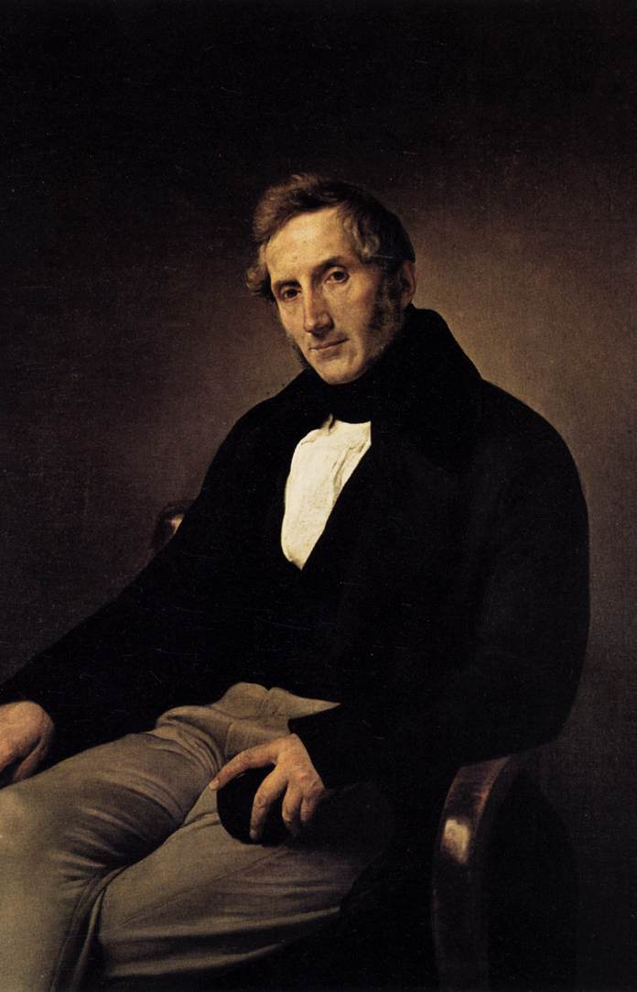
Alessandro Manzoni, Narzeczeni
W ciągu kolejnych wieków w narodzie włoskim dojrzewa pragnienie zjednoczenia terytorialnego i językowego. Pomimo chęci, brak skutecznych działań sprawia, że pierwszej połowie XIX wieku kwestia jednolitego, wspólnego języka wciąż pozostaje otwarta.
Jednym z najważniejszych głosów w tym okresie w kwestii języka, była dyskusja zainicjowana przez Alessandro Manzoniego, autora I Promessi Sposi (Narzeczeni), wydanego w roku 1827, do którego przez wiele lat poszukiwał najbardziej właściwego języka. Autor zwraca uwagę na fakt, że w przeciwieństwie do innych państw, takich jak: Hiszpania, Francja czy Anglia, Włochy w mowie oraz w piśmie posługują się dwoma odmiennymi językami.
Język pisany był według autora staroświecki, uczony, zbyt trudny do zrozumienia dla zwykłych ludzi. Z tego powodu pisarz, który chciał być nowoczesnym i zrozumianym, był zmuszony do używania języka bliskiego mówionemu, jednocześnie ryzykował naleciałości dialektalne i ograniczenia zasięgu swego utworu do danego regionu. Z drugiej strony, używania tradycyjnego języka literackiego, skutkowało jego większym zasięgiem terytorialnym, ale wąskim zasięgiem odbiorców, ograniczonym tylko do uczonych.
Manzoni postulował za przyjęciem języka florenckiego jako włoskiego języka oficjalnego, jednak nie tej jego odmiany używanej w literaturze, a odmiany mówionej, używanej przez wykształconych florentczyków w sytuacjach codziennego życia.
Fot.: Biografieonline.it

Slide 19
Zjednoczenie Włoch
Momentem przełomowym w historii języka włoskiego był 1861 rok, kiedy półwysep zjednoczył się i powstało Królestwo Włoch.
Fot.: Novalibandiere.it

Slide 20
W chwili zjednoczenia kraju język włoski, tak zwany italiano standard, początkowo używany był przez znikomą część społeczeństwa włoskiego.
Do jego rozwoju przyczyniło się wprowadzenie obowiązkowej edukacji oraz rewolucja przemysłowa i związana z nią migracja ze wsi do miast. Językiem dominującym stawał się język włoski, którym posługiwano się w miastach.
Kolejnym ważnym czynnikiem była I wojna światowa. Na froncie spotykali się ludzie mówiący różnymi dialektami, co utrudniało komunikację. Niezbędne stawało się posługiwanie wspólnym językiem.
Ogromną rolę odegrały także prasa, kino, radio i telewizja, które docierały do wszystkich warstw społecznych. Pod wpływem tych wszystkich czynników, zmiany następowały w szybkim tempie i choć język włoski był nadal pełen wyrażeń dialektalnych, to można już go określić, jako wspólny język narodowy.

Slide 21
Faszyzm i Puryzm językowy
Okres faszyzmu we Włoszech miał olbrzymi wpływ na język włoski. Dialekty zostały uznane przez reżim nie tylko za coś wulgarnego i niewłaściwego, ale nawet noszącego znamiona przestępstwa. Powstały podręczniki i gramatyki do nauki języka włoskiego, szkoła stosowała duży nacisk na uczniów, karząc ich za używanie dialektów. Język w sytuacjach oficjalnych i przestrzeni publicznej obwarowany został wieloma ustawami, zakazującymi używania dialektów i zapożyczeń z języków obcych. Wszystkie te działania spowodowały, że dialekty stały się w świadomości Włochów czymś wstydliwym i niewłaściwym.
Fot.:

Slide 22
Czasy współczesne
Aktualnie pismo ręczne i morfologia osiągnęły niezwykłą stabilność. W składni, na przykładzie stylu dziennikarskiego, rozprzestrzeniają się frazy nominalne, czyli bez czasownika (Uroczystość inauguracji Igrzysk Olimpijskich jest bardzo piękna).
W leksykonie najbardziej ewidentnym zjawiskiem jest olbrzymi napływ anglicyzmów, zdeterminowany przez wielki prestiż osiągnięty na polu naukowym, technicznym i gospodarczym przez kraje anglojęzyczne, zwłaszcza zamorskie (baby sitter, bestseller, blue jeans, clacson, computer, guard rail, hostess, jeep, killer, pullover, quiz, rock, self service, spray, stop, supermarket, week end).

Slide 23
4. Po wysłuchaniu prezentacji i obejrzeniu pokazu slajdów, rozmowa nt. zasłyszanych informacji, o odczuciach i przeżyciach, które dostarczyły
5. Podsumowanie zajęć: Dzieci proszone są o wypowiedź, co było w dzisiejszych zajęciach interesujące, zaskakujące, a co sprawiło trudność. Które informacje były najciekawsze? Podziękowanie dzieciom oraz rodzicom za udział w zajęciach i zaproszenie na kolejne spotkanie z Włochami i ich historią, kulturą, tradycją, zwyczajami, językiem.

